Slide 1
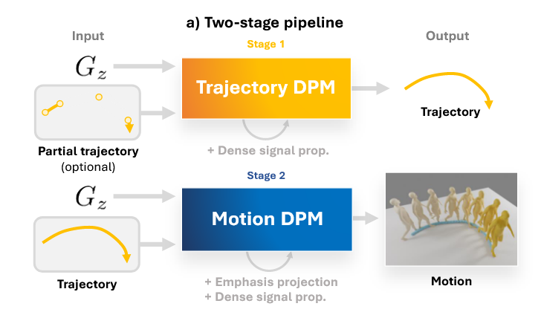
Motivition ：轨迹生成指导动作生成，以及动作的高效编辑
基本动作生成的工作都是先生成轨迹，再根据轨迹生成动作，如上图。所以我们的工作也是将两者解耦开。
创新点：
（1）新的网络结构，损失函数；
（2）生成轨迹有其他的功能：比如有工作曾经试过避障，或者是依据用户稀疏的关键点输入生成轨迹，但效果都不够好，在这上面可以提出新的网络结构等。
（3）（比较倾向的）有一篇工作是分段生成动作：先生成关键点的pose，然后生成轨迹，接着用轨迹生成动作。这样做的好处是避免一次生成长序列导致动作偏移的累积，同时也对后面的编辑工作有用（比如支持分段编辑）。如何保证动作接近key pose且与前后的衔接不会突兀是我们的核心贡献与创新点。

Slide 2
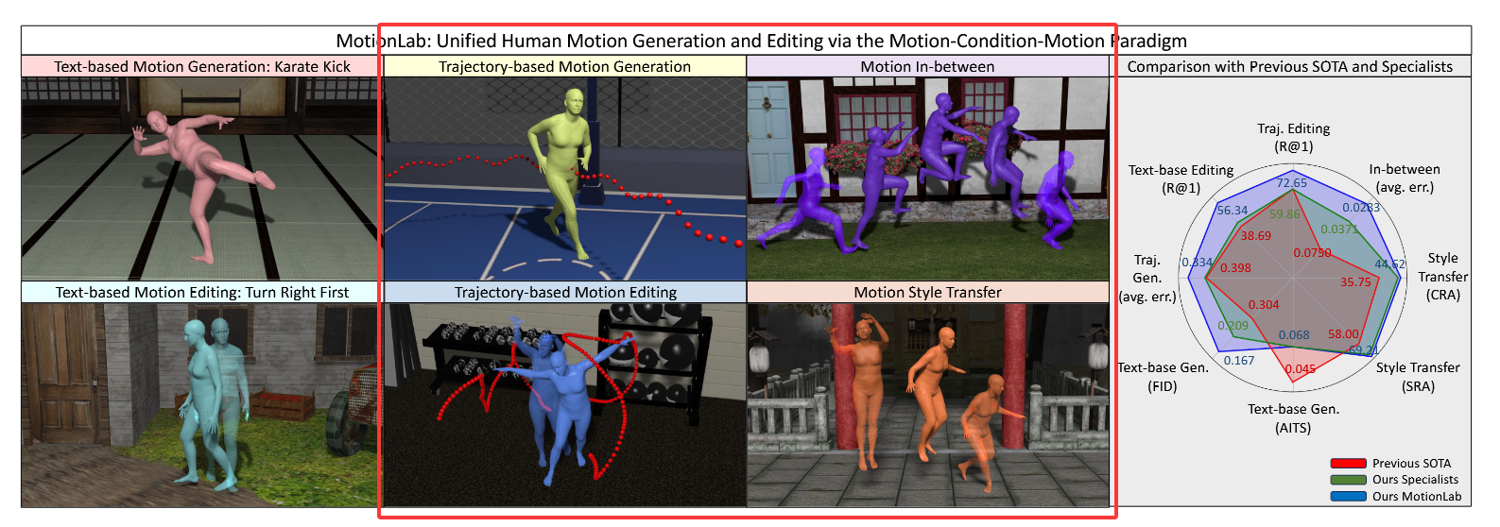
Motivition ：轨迹生成指导动作生成，以及动作的高效编辑
上图文章：《MotionLab: Unified Human Motion Generation and Editing via the Motion-Condition-Motion Paradigm》
创新点：
（1）虽然也有些文章做生成动作的编辑，但缺乏精确可控，以及分段编辑保持前后依然连续的能力。我们提出的方法有中间关键帧的指导，所以自然支持分段编辑和重新生成，自然平滑过渡（编辑区域两侧会与关键帧信息对齐）。
（2）编辑分为几种：
（a）重新给text prompt，编辑某一段的动作；
（b）给出新的动作轨迹，重新生成/编辑对应段的动作
（c）Motion Style Transfer：动作风格迁移，比如编辑人物的心情，由开心地走转为沮丧地走。

Slide 3
如果依据Motivition ：我们的motivation，大概方法，创新点和贡献如下：
（1）Motivation：
现有的工作有一些做了轨迹指导动作生成，但有如下问题： - （a）对于长动画来说，轨迹生成会发生偏移，同时仅有轨迹的话，可能导致模型无法将生成动画的时长，或是生成动画的合理性与text prompt对齐。我们提出一种方法，可以通过先生成中间的关键pose，再生成轨迹，最后依据轨迹和中间状态的关键pose生成动作，从而使得生成的动作与语义对齐地更加明确，同时也为分段编辑提供了良好的可行性；
（b）有一些工作做生成动画的编辑，但缺乏精确可控，以及分段编辑保持前后依然连续的能力。基于我们的模型，由于有关键帧的指导，因此这一点会变得很容易；
（c）我们的工作基于MotionLCM，因此动作的生成可以做到实时性，这也为实时的编辑带来可能。
（2）大概方法
先训练一个网络，用于生成某些中间的关键pose，同时输出轨迹（也可以用两个网络，具体需要做实验），然后可以指导MotionLCM做动作的生成，以及编辑。
（3）创新点
网络结构，损失函数的设计。网络可以做到平滑过渡，支持任意段的重新动作生成/编辑，以及轨迹的编辑。MotionLCM没有做轨迹指导与文本的对齐，我们有做。

Slide 4
思考拓展 : 实时NPC / 数字人 动作生成
（1）Motivation：
（a）玩家靠近数字人 / 游戏NPC 会，并对其实施相应话语/动作， NPC需要快速反应并做出相应动作。
例如玩家踹了NPC一脚，可以实时生成NPC随机行为动作，例如，生成NPC快速逃开躲在障碍物后面，并做出抱头保护动作。
传统是由行为树/状态机生成，模式很固定。
（b）现有的工作中，目前暂未看到有工作实现实时的可交互NPC动作生成，一个原因是传统生成式模型速度太慢，这样会导致NPC反应时间过长。
对于我们前面提到的工作来说，我们的动作生成速度很快，且将会生成轨迹，天然可以完成这项任务。
可以再引入状态参数例如玩家距离，NPC健康值作为附加条件生成动作。
（2）创新点
这个课题目前没有看到有相关论文，所以应该是一个几乎没人做过的课题。

Slide 5
2025.5.22 基本pipeline和创新点
1.任务：基于视频/多模态的动作风格迁移。（重点是聚焦于视频，能捕捉的信息较多）。
2.现有工作缺陷：
（1）现有工作基本上的风格都比较简单，比如Style100数据集只有100种不同的style，很难涵盖人类的动作风格集合。近期的工作大多数是简易style的输入（比如文本或者动作序列），且模型难以捕捉细粒度的动作特点，比如运动幅度，运动夸张程度，以及个人习惯。这样难以学到复杂且细粒度的风格。举个例子，如果给定的source motion是正常走路，同时提供一个迈克尔·杰克逊的运动视频，那么现有的模型难以让生成的视频体现出迈克尔·杰克逊的风格化。
（2）（重点）很多时候，我们希望依据场景来进行风格化，而这部分的工作目前是缺失的。由艺术家/设计师来手动指定详细且细粒度的风格是不现实的，且很多动作的风格具备局部的复杂性。举个例子，如果我是下雨+刮大风的场景，那么人类的运动风格应当是下半身尽量保持稳定，但上半身会不稳定（可以举其他类似的例子）；我们的工作同时可以将场景信息用于风格化的训练，使得用户可以通过场景切换来隐式实现风格化。

Slide 6
2025.5.22 基本pipeline和创新点
1.数据集：HumanML3D数据集（大家都用）+ Style100数据集（做风格化的，近期工作用的较多。）
思考：对于场景来说，现有的数据集不支持，可以在网络上爬取一些视频资源+动作提取，后面会说。
2.Step 1：对比学习
互联网上有非常多的动作风格视频资源，难以用简单的类别来分类，我们希望能够通过对比学习，让网络学习到没见过的风格：
https://www.ianxmason.com/100style/
(1) 优势分析
对比学习在编码未见风格时可能具有优势，原因如下：
特征空间泛化性：对比学习通过拉近正样本（同风格）、推开负样本（不同风格），迫使编码器学习风格的本质特征（如运动频率、幅度分布），而非简单记忆训练集风格。
例如：训练集有“优雅”和“僵硬”风格，测试时输入“慵懒”视频，编码器可能捕捉到“低频率+大幅度”的共性特征，泛化出合理编码。
无监督适应性：若对比学习的负样本足够多样（如跨数据集采样），编码器会更关注相对差异而非绝对标签，对未见风格更鲁棒。

Slide 7
2025.5.22 基本pipeline和创新点

